Slide 1
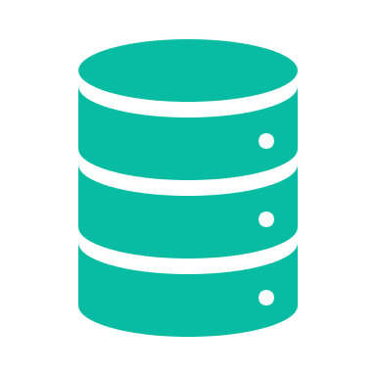
ファイルサーバとクラウドストレージの統合ファイル監査・保護
×
セキュリティに強いサーバー・クラウド環境を構築する条件
ファイルサーバー
クラウドストレージ
リアルタイム監視
異常検知
不正アクセス
即時ブロック
双方に監査対応
ファイルサーバーだけでなく、後手になりがちなクラウドにも対応する監査機能
ファイルの大量削除、アクセス違反など設定した異常が発生すると、すぐにアラートを通知
アクセス違反アラートが発生した場合、対象となるアカウントを自動的にブロック

Slide 2
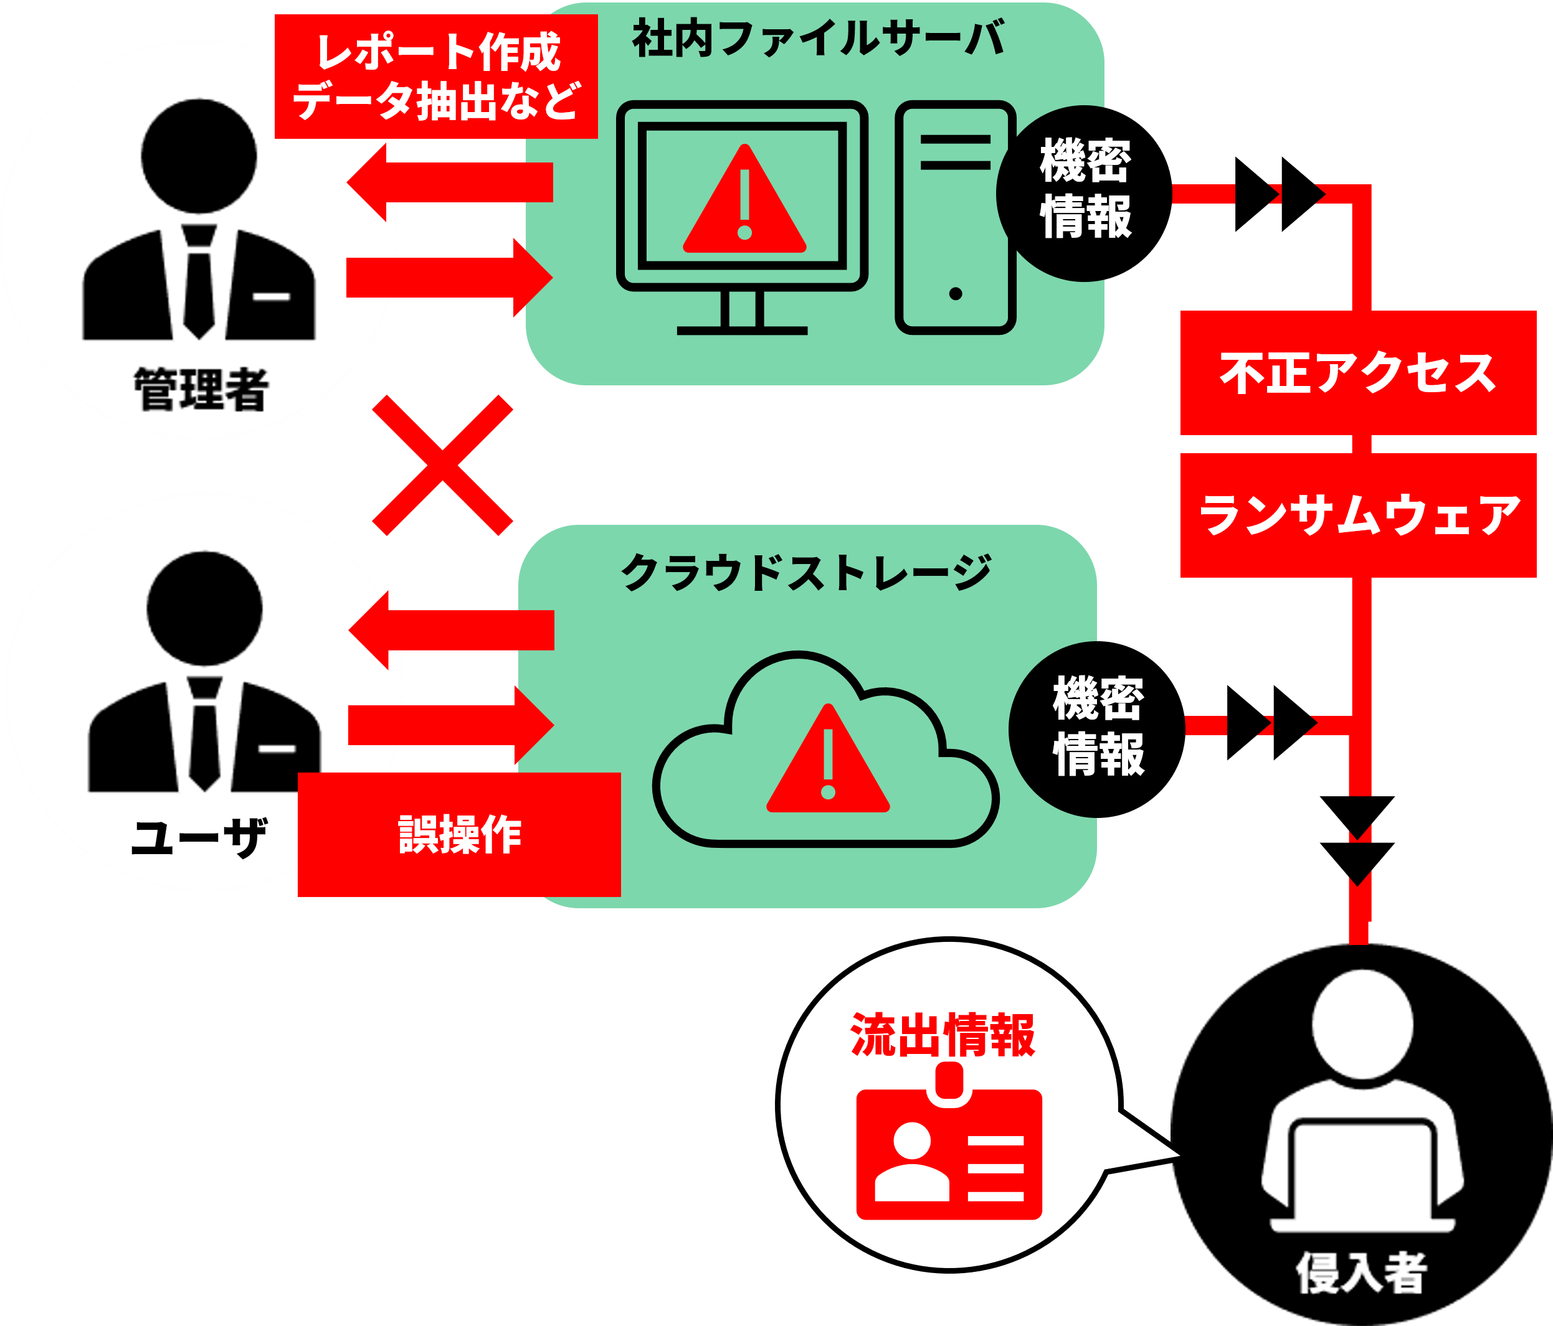
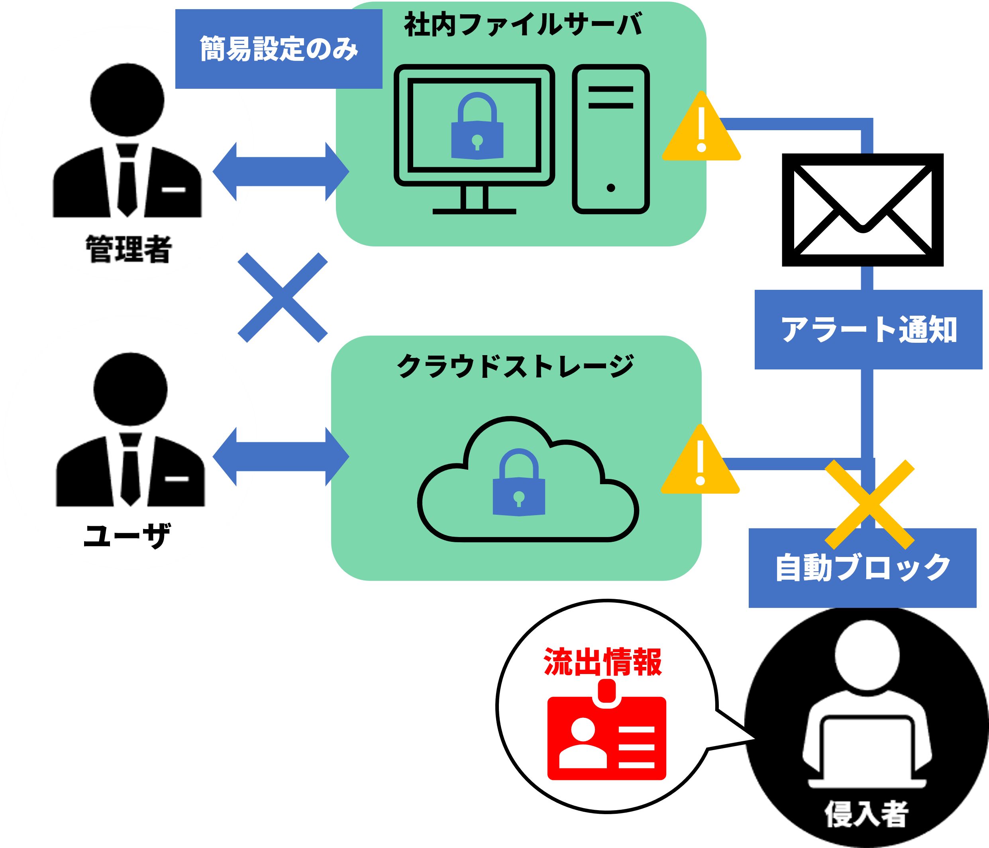
ファイルサーバとクラウドストレージの統合ファイル監査・保護
ファイルサーバ監査の作業負荷やコスト、
昨今の高度かつ不意をつく攻撃へ柔軟に対応
導入前
導入後
主な機能
主な導入メリット
ファイルとフォルダのリアルタイム監視
機密性の高いファイルやフォルダへの アクセス監視の作業負荷を大幅削減
不適切なアクセス、潜在的な漏洩リスク、 変更、削除操作に対する保護
ファイルアクセス操作への警告と自動対応
クラウドデータを含めた統合的な監視
ファイルとフォルダのアクセス監査
緊急事態で即座に、自動的に対応
正確なIT上の法的立証を実現
オンプレとクラウド上のファイルを保護
法令遵守（GDPR, HIPAA, SOX, FISMAなど）
NTFS権限とプロパティのレポート
スケジュールレポートと長期的なアーカイブ
対応サーバー・クラウドストレージ
Windows Server / OneDrive / SharePoint Online / Google Drive / Dropbox / Box
株式会社オーシャンブリッジ
〒 107-0051 東京都港区元赤坂1-5-12 住友不動産元赤坂ビル7F
https://www.isdecisions.jp/
userlock@oceanbridge.jp

